Slide 1

<Veranstaltung>
<Datum>
<Ort>
<Referent*in>, <Organisation>

Slide 2
1. Definition des Parkraumüberwachungsprozesses

Slide 3
Schwerpunkt dieser Fortbildungsveranstaltung: Überwachung des regulierten und gebührenpflichtigen Parkens
  Parken im nicht öffentlichen Raum
  Öffentlich zugängliche, halböffentliche (z. B. Supermarkt während der Öffnungszeiten) oder private Parkmöglichkeiten (z. B. Büroparkplätze)
  durch (virtuelle) Schranken geschützte oder ungeschützte Flächen
  Parken auf Privatgelände
  Parken im öffentlichen Straßenraum
  Reguliertes Parken (es gelten Regeln (Ausweis, Zeitregelung, ...), aber keine Bezahlung vor Ort erforderlich)
  Gebührenpflichtiges Parken
  Falschparken (Parken an Orten, die nicht als Stellplätze ausgewiesen oder geeignet sind).
  In dieser Schulung konzentrieren wir uns auf die Durchsetzung von Richtlinien und Maßnahmen zum Parken im öffentlichen Raum, insbesondere auf das regulierte und gebührenpflichtige Parken.
Notes:
Siehe Punkt 1.2 Schwerpunkt dieser Broschüre: Überwachung des regulierten und gebührenpflichtigen Parkens

Slide 4
Warum führen Städte Parkraumüberwachung durch?
Um ein Gleichgewicht zwischen drei Zielen herzustellen.
Straßenregelung
Bereitstellung von Dienstleistungen
Erhöhung der Einnahmen
Notes:
Siehe Punkt 2. Schlüssel zum Erfolg: ein ausgewogener Ansatz

Slide 5
Die Ahndung von Parkverstößen ist ein Prozess
(und Teil des nachhaltigen urbanen Mobilitätsplans (Sustainable Urban Mobility Plan, SUMP))
  Definieren Sie Parkraumpolitik als Teil des SUMP
  Führen Sie Parkvorschriften durch Verkehrsschilder, Straßengestaltung ein
  Überwachen Sie die Einhaltung oder Nichteinhaltung der örtlichen Parkvorschriften:
  Ahnden Sie Verstöße
  Verwenden Sie Einnahmen aus Bußgeldern und Gebühren für das öffentliche Wohl (vorzugsweise zur Umsetzung des SUMP!)
  Bewerten Sie die Maßnahmen auf der Basis der Informationen, die mithilfe des Managementprozesses gesammelt wurden, und passen Sie sie an
  Verbessern Sie den SUMP auf der Grundlage dieser Auswertung

Slide 6
Konzentrieren Sie sich auf die Kernaspekte der Parkraumüberwachung
Phase 1: Kontrolle, ob die örtlichen Parkvorschriften eingehalten werden oder nicht
Schritt 1. Das Fahrzeug erfassen –
Schritt 2. Die Parkrechte des Fahrzeugs klären
Schritt 3. Die Parkrechte anhand der Parkbedingungen prüfen –
Schritt 4. Fahrzeug parkt richtig oder falsch –
Phase 2: Ahndung von Verstößen
Schritt 5. Gebühren oder Bußgelder, Abschleppen oder Parkkralle anbringen –
Schritt 6. Einspruch oder Zahlung
Notes:
Siehe Abschnitt 3.2 Entscheidende Schritte bei der Parkraumüberwachung

Slide 7
3.
Prinzipien der Parkraumüberwachung
Übung - Faire und effiziente Bewirtschaftung

Slide 8
Übung - Faire und effiziente Bewirtschaftung
 | FAIR | EFFIZIENT
Parkraumbewirtschafter*in
Fahrer*in / Kund*in
Notes:
PARK4SUMP betont das Konzept der fairen und effizienten Parkraumbewirtschaftung.
Der Referent oder die Referentin fragt die Teilnehmer*innen, was sie aus der Perspektive des Parkraumbewirtschafters (der örtlichen Behörde) und aus der Perspektive der Parkkund*innen (Fahrer*innen) für fair und als effizient halten.
Auf der nächsten Folie werden mögliche Antworten gegeben, falls aus der Diskussion nicht genügend Ideen hervorgehen.

Slide 9
Übung - Faire und effiziente Bewirtschaftung
 | FAIR | EFFIZIENT
Parkraumbewirtschafter*in | Innerhalb der nationalen rechtlichen Rahmenbedingungen Für ausländische Fahrzeuge gelten die gleichen Vorschriften Berücksichtigung spezifischer Parkbedürfnisse (z. B. Behindertenparkplätze) Einnahmen aus Dienstleistungen | Kosteneffizient Zeiteffizient Bußgelder werden eingezogen Zufriedene Mitarbeiter*innen
Fahrer*in | Für alle geltenden die gleichen Regeln Wissen, dass jeder für das Parken bezahlt. Die Einnahmen kommen der Stadt zugute Transparente Verfahren und die Möglichkeit, Einspruch zu erheben | Klare Informationen, wie und wo zu zahlen ist Informationen in verschiedenen Sprachen verfügbar Kein Eingriff am Fahrzeug (Anbringen einer Parkkralle, Abschleppen), „einfache“ Geldüberweisung beendet das Verfahren

Slide 10
3.
Prinzipien der Parkraumüberwachung
Notes:
Auf den nächsten Folien sind eine Reihe von Prinzipien für die Parkraumüberwachung aufgeführt. Jedes davon führt zu einer fairen und effizienten Parkraumbewirtschaftung.
Der Referent bzw. die Referentin kann die Folien durchgehen und „unterrichten“ oder diese Prinzipien als Diskussionsgrundlage verwenden. Stimmen die Teilnehmer*innen zu, oder nicht? Welche Prinzipien sind vorrangig, welche nicht?

Slide 11
Prinzip 1: Entwerfen Sie Parkraumkonzepte, an die sich die Fahrer*innen leicht halten können
Die Überwachung ist kein Selbstzweck: Sie ist ein Mittel, um die Einhaltung der Parkvorschriften durchzusetzen.
Die Überwachung ist eng mit den Parkraumrichtlinien, der Straßengestaltung, der Benutzerinformation und den Bezahlmöglichkeiten verbunden: Ein gut durchdachtes Konzept fördert die Einhaltung der Vorschriften.
Dies setzt voraus, dass die Vorschriften rechtmäßig sind, d. h. notwendig und verhältnismäßig.
Außerdem müssen die Vorschriften gut kommuniziert werden und „einfach“ sein.
Wenig überraschen, werden die Vorschriften umso besser eingehalten, je mehr kontrolliert wird.
Notes:
Siehe Prinzip 1: Entwerfen Sie Parkraumkonzepte, an die sich die Fahrer*innen leicht halten können

Slide 12
Prinzip 2: Bieten Sie Anreize für die Einhaltung der Vorschriften
Machen Sie das Bezahlen von Parkgebühren „cool“!
Zeigen Sie transparent, wie die Einnahmen aus Bußgeldern bzw. Gebühren verwendet werden - insbesondere durch Zweckbindung dieser Einnahmen für die Umsetzung der öffentlichen Politik oder für den SUMP der Stadt
Erleichtern Sie die Einhaltung der Vorschriften durch verschiedene Zahlungsoptionen, digitale Genehmigungen usw.
Notes:
Die Bereitschaft der Menschen, Regeln einzuhalten, ist ein Produkt ihrer Wahrnehmung der Risiken und Konsequenzen, erwischt und bestraft zu werden, und ihrer kulturellen und Verhaltensnormen.
Und sie hängt davon ab, ob sie die Vorschriften und die Behörde, die diese Vorschriften erlässt und durchsetzt, als legitim wahrnehmen. Wenn sie diese als unrechtmäßig wahrnehmen, ist die Wahrscheinlichkeit geringer, dass die Regeln eingehalten werden.

Slide 13
Prinzip 3: Setzen Sie so weit wie möglich auf zivil-/verwaltungsrechtliche Verfahren
Die Durchsetzung sollte vorzugsweise im Rahmen des Zivil- und Verwaltungsrechts und nicht im Rahmen des Strafrechts erfolgen.
Für reguliertes und gebührenpflichtiges Parken
Bei Verstößen innerhalb bestimmter Kategorien (z. B. Überschreitung der Parkzeit um ein paar Stunden, nicht um ein paar Tage).
Auf diese Weise generiert die Parkraumüberwachung kommunale Einnahmen, die zur Förderung nachhaltiger Mobilität eingesetzt werden können!
Dies ist natürlich von der nationalen Gesetzgebung abhängig.

Slide 14
Prinzip 3: Setzen Sie so weit wie möglich auf zivil-/verwaltungsrechtliche Verfahren
 | Zivil-/verwaltungsrechtliche Behandlung | Strafrechtliche/polizeiliche Behandlung
Vorteile
Nachteile
Notes:
Für die Länder, in denen es keinen verwaltungsrechtlichen Weg der Parkraumüberwachung gibt, kann diese Folie zur Strukturierung der Diskussion über Prinzip 3 verwendet werden. Dies ist optional. Der Referent bzw. die Referentin sollte die Diskussion idealerweise auf die vom PARK4SUMP-Projekt vertretenen Position hinführen.

Slide 15
Prinzip 3: Setzen Sie so weit wie möglich auf zivil-/verwaltungsrechtliche Verfahren
 | Zivil-/verwaltungsrechtliche Behandlung | Strafrechtliche/polizeiliche Behandlung
Vorteile | Kontrolleur*innen unter direkter Aufsicht der Stadt Einnahmen für die Stadt Prioritäten können von der Stadt gesetzt werden | Verknüpfung mit anderen Verkehrsdelikten kann hergestellt werden Zentrale Aktenführung Einziehung von Bußgeldern kann mit der Besteuerung verknüpft werden
Nachteile | Stadt ist verantwortlich und rechenschaftspflichtig Arbeitsbelastung auf Seiten der Stadt | Polizei hat andere Prioritäten Langwierige rechtliche Verfahren
Notes:
Für die Länder, in denen es keinen verwaltungsrechtlichen Weg der Parkraumüberwachung gibt, kann diese Folie zur Strukturierung der Diskussion über Prinzip 3 verwendet werden. Dies ist optional. Der Referent bzw. die Referentin sollte die Diskussion idealerweise auf die vom PARK4SUMP-Projekt vertretenen Position hinführen.

Slide 16
Prinzip 4: Strafen sollten verhältnismäßig sein
Die Strafen sollten verhältnismäßig sein, d.h. so hoch wie nötig, um das Ziel der Parkraumbewirtschaftung zu erreichen
Abschleppen oder Parkkrallen sollten vermieden werden.
Sofia (Bulgarien): Ein Auto wird abgeschleppt. © FGM / Harry Schiffer
Notes:
Wenn es die Zeit erlaubt, kann der Referent bzw. die Referentin eine Diskussion darüber führen, unter welchen Bedingungen das Abschleppen oder Anbringen einer Parkkralle erlaubt wäre.

Slide 17
Prinzip 5: Die Durchsetzungsverfahren sollten transparent sein.
Die Behörde sollte sicherstellen, dass Fahrer*innen das gesamte Durchsetzungsverfahren in all seinen Schritten verstehen können.
Es sollte eine Anlaufstelle für weitere Informationen geben.
Eckdaten zum Durchsetzungsverfahren sollten öffentlich zugänglich sein.
Es sollte ein vernünftiger Ansatz für den Umgang mit anderen Sprachen entwickelt werden.
Einspruch gegen verfahrensrelevante Entscheidungen sollte mit minimalem Aufwand möglich sein.
Wie ist das in Ihrer Stadt organisiert?
Notes:
Frage des Referenten bzw. der Referentin: Ist das in Ihrer Stadt so?

Slide 18
Prinzip 6: Faire und gleiche Behandlung verschiedener Parkkund*innen
Die Parkraumpolitik verliert öffentliche Unterstützung, wenn sie nicht für alle Fahrzeugkategorien gleich durchgesetzt werden kann.
Eine faire und gleiche Behandlung der verschiedenen Nutzerkategorien sollte auch gelten für:
ausländische Fahrzeuge,
städtische Güterlogistik und
Einsatzfahrzeuge,
Fahrzeuge mit Kennzeichen des diplomatischen Korps.
Ist das in Ihrer Stadt so?
Notes:
Frage an die Schulungsteilnehmerinnen: Ist das in Ihrer Stadt so? Warum nicht? Was kann verbessert werden?

Slide 19
Prinzip 7: Bringen Sie Ihren Kontrolleur*innen Wertschätzung entgegen
Die Parkraumkontrolleur*innen sind das stärkste Glied im Überwachungsprozess.
Angemessene und regelmäßige Schulungen der Kontrolleur*innen sind wichtig, damit sie nicht nur Strafzettel verteilen, sondern den Menschen beim Parken und bei anderen Fragen helfen können.
Sprachtraining und Kommunikationsfähigkeiten sind wichtig.
Den Kontrolleur*innen können weitere Aufgaben zugewiesen werden.
Parkraumkontrolleur*innen beteiligen sich an Gemeinschaftsaktivitäten und werden zu „Augen auf der Straße“ oder können sich auf die Beratung von Touristen*innen konzentrieren.
Ihr Zeitplan sollte in diesem Fall genug Zeit für diese zusätzlichen Aufgaben vorsehen.
Was können Sie tun, um Ihren Kontrolleur*innen mehr Wertschätzung entgegenzubringen?

Slide 20
4.
Überwachungsmaßnahmen

Slide 21
Zurück zum Prozess der Parkraumüberwachung
  Kontrolle, ob die örtlichen Parkvorschriften eingehalten werden oder nicht:
    Das Fahrzeug erfassen
    Die Parkrechte des Fahrzeugs klären
    Prüfen, ob die Parkrechte mit den Parkbedingungen an der Stelle, an der das Fahrzeug vorgefunden wurde, übereinstimmen
Dieser Teil der Kontrolle wird entweder durch die Freigabe des Fahrzeugs abgeschlossen (das Fahrzeug ist berechtigt, am gegebenen Ort zur gegebenen Tageszeit zu parken), oder es folgt
  Ahndung von Verstößen
    Strafrechtliche oder nicht strafrechtliche Behandlung
    Geldbußen oder Ordnungsgelder
    Nicht-monetäre Strafen (z. B. Strafpunkte in der Fahrerlaubnis, im Falle eines Punktesystems)
    Abschleppen und Parkkralle

Slide 22
Wie werden die Parkvorschriften praktisch durchgesetzt?
Parkvorgang | Wie wird das gehandhabt? Eingesetzte Instrumente/Technologien | Zuständige Organisation/Einheit
Erfassen eines Fahrzeugs
Klären der Parkrechte des Fahrzeugs
Überprüfung der Parkrechte anhand der Parkbedingungen, die an der Stelle gelten, an der das Fahrzeug steht
Entscheidung, ob die Vorschriften eingehalten wurden oder nicht
Bußgeld/Gebühr
Parkkralle / Abschleppen
Widerspruch
Notes:
In Abschnitt 2 hatte der Referent bzw. die Referentin erklärt, dass die Parkraumüberwachung Teil eines Prozesses ist, mit dem der SUMP umgesetzt wird. In dieser Übung werden die Teilnehmer*innen gefragt, wie die einzelnen Schritt in diesem Prozess durchgeführt werden. Es können sowohl die verfahrenstechnischen Aspekte, als auch die Instrumente und Technologien genannt werden. Die Teilnehmer*innen werden auch gefragt, wer sich in ihrer Stadt tatsächlich darum kümmert? Wurden alle Aspekte erfasst?

Slide 23
5.
Instrumente der Parkraumüberwachung

Slide 24
Elemente der Straßengestaltung, die Parkraumbewirtschaftung ermöglichen
Beschilderung, die die Zonen abgrenzt und die geltende Straßenregelung erklärt
Eindeutig beschriebene und abgegrenzte Parkplätze, die verdeutlichen, wo man parken darf.
Kennzeichnung von Nutzerkategorien durch Farbcodierung und Beschilderung (Menschen mit Behinderungen, Logistik, Anwohner*innen, Shop&Go-Plätze)
Parkplätze sollten für Kontrolleur*innen sicher zugänglich sein

Slide 25
Übung: Welche Gestaltungselemente schrecken vom Falschparken ab?

Slide 26
Übung: Welche Gestaltungselemente schrecken vom Falschparken ab?

Slide 27
Übung: Welche Gestaltungselemente schrecken vom Falschparken ab?

Slide 28
Übung: Welche Gestaltungselemente schrecken vom Falschparken ab?

Slide 29
In den meisten Fällen hat die Parkraumüberwachung eine digitale Komponente
Fahrzeugerfassung:
Manuelles Überwachung (höchstwahrscheinlich mit digitalem Backoffice)
Automatische Kennzeichenerkennung (ANPR)
Sensoren an der Parkbucht
Kameraüberwachung
Erkennung von Verstößen
Lokale Datenbank für Parkrechte: Anwohnerparkausweise, SMS und Apps für gebührenpflichtiges Parken
Identifizierung von Falschparkern
Nationale Datenbank der zugelassenen Fahrzeuge
Bilaterale Vereinbarungen zwischen Stadt und Staat, Staat und Staat.
Maßnahmen bei Verstößen: Bußgelder und Gebühren
Papierlose Erteilung von Zahlungsanweisungen
Online-Widerspruch

Slide 30
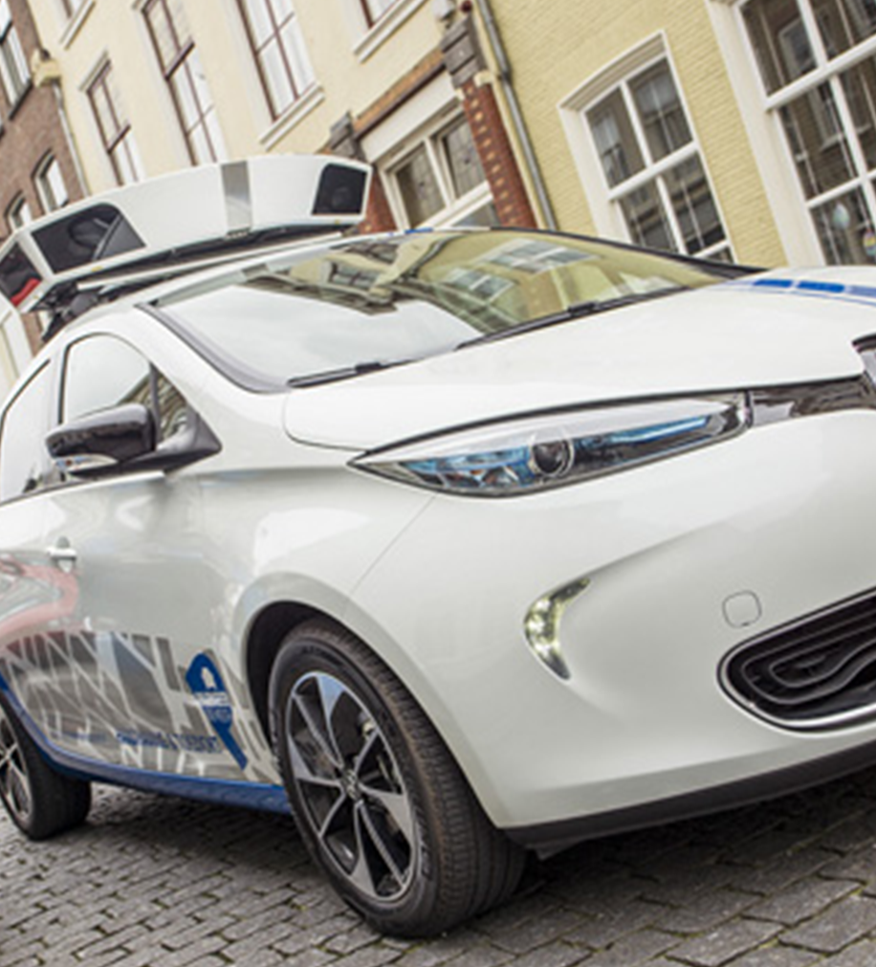
Voll funktionsfähige Automatische Kennzeichenerkennung (ANPR)
  Schnelle und genaue Fahrzeugidentifikation und Standortbestimmung mittels SCAN-Autos oder Scan-Mopeds.

Slide 31
Übung: Digitale Parkraumüberwachung: Ja oder Nein?
Vollständig digitale Überwachung (Scan-Auto) | Manuell, durch Kontrolleur*innen (zu Fuß, Ausfertigung eines Strafzettels)

Slide 32
Übung: Digitale Parkraumüberwachung: Ja oder Nein?
Vollständig digitale Überwachung | Kontrolleur*innen
Mehr Fahrzeuge können kontrolliert werden. Die Fairness des Systems steigt mit der Anzahl der kontrollierten Fahrzeuge. Nach der Anfangsinvestition sind die Grenzkosten für jedes kontrollierte Fahrzeug gering. Dieser Effizienzgewinn kann anderweitig eingesetzt werden. Die Kontrolleur*innen schätzen das, da es ihren Jobstatus aufwertet. Das Parken wird Teil eines allgemeinen Übergangs zur E-Verwaltung. | Die nationale Gesetzgebung erlaubt keine ANPR Die Stadt hat keine digitale Kultur und Infrastruktur. Kein zentralisierter und einfacher Zugriff auf das Kennzeichenregister. Die Digitalisierung kann kleine Abteilungen, die für Parkraumüberwachung zuständig sind, überfordern. Passt nicht zum allgemeinen Ansatz der „bürgernahen Durchsetzung“ - Augen auf der Straße.

Slide 33

DSGVO: bitte beachten!
Sowohl für digitale als auch für nicht-digitale Prozesse: Datenschutz ist wichtig
DSGVO-konforme Verfahren
  Einschließlich einer öffentlich zugänglichen Datenschutzerklärung, sowie
  Benennung eines Datenschutzbeauftragten bzw. einer Datenschutzbeauftragten
  Löschung von Daten über regelkonforme Fahrer

Slide 34
Überwachungsdaten unterfüttern die Politik
Aggregierte Daten der Parkraumüberwachung ermöglichen genaue Statistiken über:
Zahlungsquoten
Parkscheinautomaten, die die meisten/wenigsten Einnahmen generieren
Defekte Parkscheinautomaten
Straßen mit den meisten oder wenigsten Parkverstößen
Dadurch können Wartungs- und Kontrollmaßnahmen gesteuert werden.

Slide 35
6.
Sonderproblem bei der Parkraumüberwachung:
Unbefugte Nutzung des Europäischen Parkausweises für Menschen mit Behinderungen

Slide 36
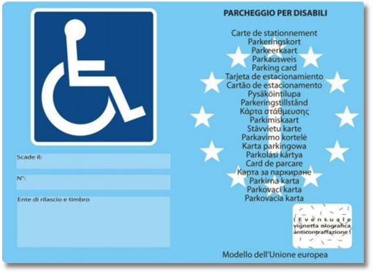
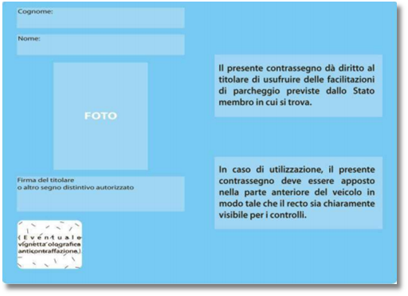
Rechtsgrundlage - wichtigste Bestimmungen
Einführung eines standardisierten Ausweises in der Europäischen Gemeinschaft;
Anerkennung des Ausweises durch alle Mitgliedsstaaten;
Format und Aussehen:
  Standardgröße (106mm x 148mm);
  Hellblaue Farbe mit weißem Rollstuhlfahrersymbol;
  Kunststoffbeschichtet, außer dem für die Unterschrift vorgesehenen Feld;
  Einige Pflichtfelder auf der Vorderseite und auf der Rückseite.
Empfehlung = unverbindlicher Rechtsakt
Notes:
Empfehlung des Rates vom 4. Juni 1998 betreffend einen Parkausweis für Behinderte (98/376/EG);
Empfehlung des Rates vom 3. März 2008 zur Anpassung der Empfehlung 98/376/EG betreffend einen Parkausweis für Behinderte (2008/205/EG) - wegen des Beitritts neuer Mitgliedstaaten;

Slide 37
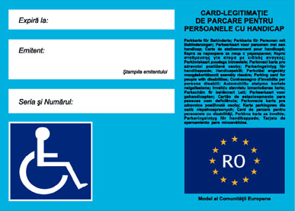
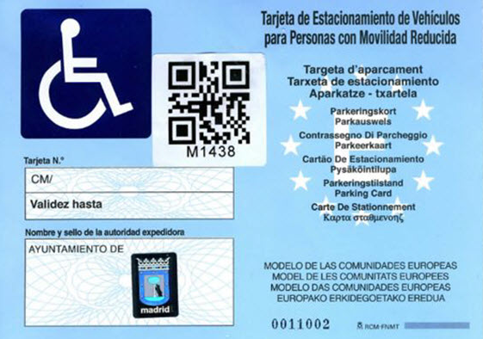

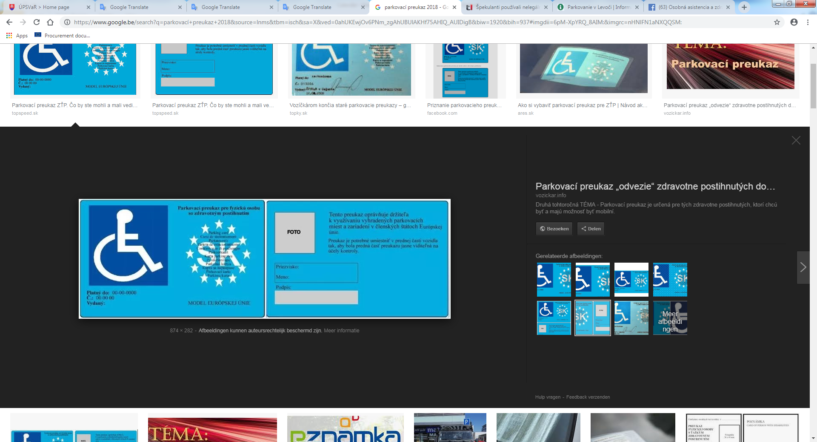


Trotz gemeinsamer Bestimmungen können die Ausweise unterschiedlich aussehen
Ausgestellt von verschiedenen Mitgliedsstaaten;
Ausgestellt von verschiedenen örtlichen Behörden innerhalb eines Mitgliedstaates
In einigen Mitgliedsstaaten existieren verschiedene Modelle nebeneinander (EU und Nicht-EU)
Viele Mitgliedsstaaten haben Merkmale hinzugefügt, die in der Empfehlung nicht vorgesehen sind: Kopierschutzpapier; Hologramm; Barcode oder QR-Code; NFC-Tag zur kontaktlosen Ausweiserfassung.

Slide 38
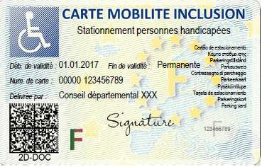
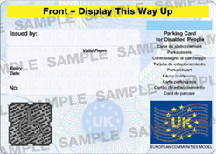
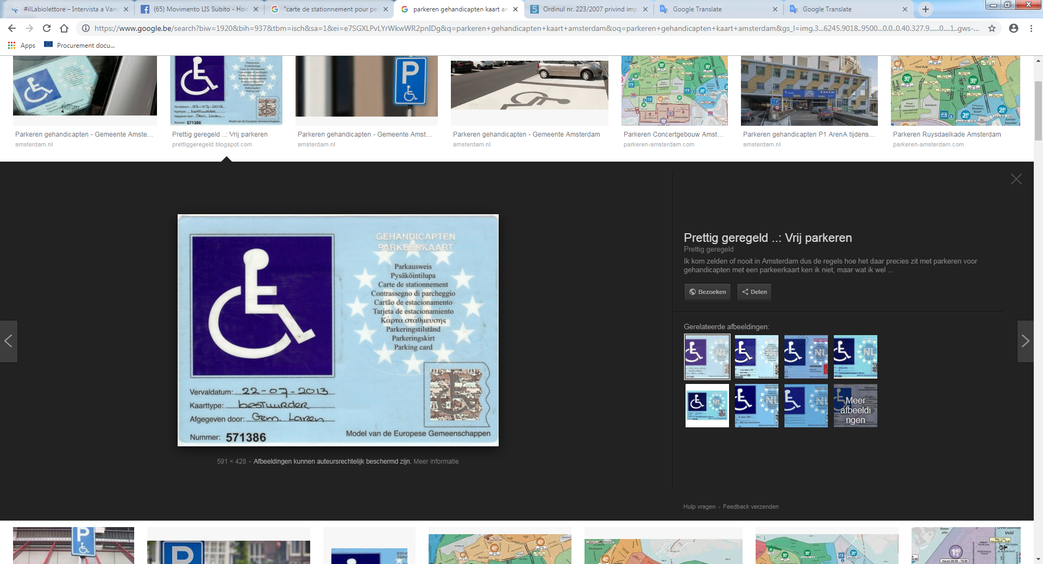
Unbefugte Nutzung
Die drei häufigsten Fälle:
    Verwendung des Ausweises durch andere Personen als den Inhaber: Oft handelt es sich um Familienmitglieder oder Betreuer des Inhabers;
    Verwendung des Ausweises einer verstorbenen Person: Familienmitglieder geben den Ausweis nach dem Tod des Inhabers nicht ab;
    Verwendung von Duplikaten: Inhaber des Ausweises oder Personen, die in ihrem Namen handeln, beantragen eine neue Karte, obwohl sie das Original noch besitzen (verboten).
Es gibt hierzu nur wenige Daten
Notes:
Überprüfungen, die 2018 in Belgien durchgeführt wurden (nach der Einführung einer zentralen nationalen Datenbank), zeigten, dass fast 10% der verwendeten Ausweise ungültig waren.
Unbefugte Belegung von Parkplätzen: in 9,94% der Fälle
Ausweis einer verstorbenen Person noch in Gebrauch: in 45,33% der Fälle
Originalausweis auch nach Beantragung eines Duplikats noch in Gebrauch: in 32% der Fälle

Slide 39

Diskussion
Was können Sie tun, um die unbefugte Verwendung von Behindertenparkausweisen zu verhindern?
  Bei der Ausgabe des Ausweises?
  Bei der Durchsetzung?
  Aufklärungskampagnen?
  Kapazitätsaufbau und Schulung?

Slide 40
7. Zukünftige Herausforderungen bei der Parkraumüberwachung
Notes:
Wenn noch Zeit ist

Slide 41
Diskussion
Korrekte Nutzung von Parkplätzen mit elektrischer Ladeinfrastruktur
Durchsetzung von Parkvorschriften für Fahrräder
Durchsetzung von Parkplatznormen für Gebäude
Strafverfolgung krimineller App-Entwickler
Sehen Sie noch andere Probleme bei der Parkraumüberwachung?

Slide 42
Anhang.
Best Practices

Slide 43
Anhang.
Best Practices
PARK4SUMP Videos

Slide 44
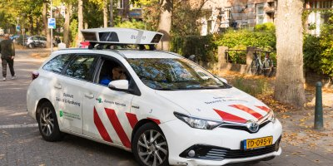
Überwachung mit Scan-Autos in Rotterdam, Niederlande (Video)

Slide 45

Parkraumüberwachung in Trondheim, Norwegen (Video)

Slide 46
Anhang.
Best Practices
Augen auf der Straße - Barcelona

Slide 47
Augen auf der Straße - Barcelona
Die Mitarbeiter*innen kontrollieren das Parken im öffentlichen Straßenraum. Zusätzlich zu ihrer Haupttätigkeit melden sie täglich Vorfälle in den Straßen Barcelonas, die von anderen Unternehmen oder öffentlichen Stellen der Stadt erfasst und behoben werden sollten.
„Wir helfen der Stadt, effizienter zu werden, weil wir die Vernetzung mit anderen proaktiven Bereichen der Stadtverwaltung vorantreiben, und wir tragen definitiv zu wirtschaftlichen Einsparungen bei.“
Das Parken im öffentlichen Raum ist auf 70% der Stadtfläche reguliert

Slide 48
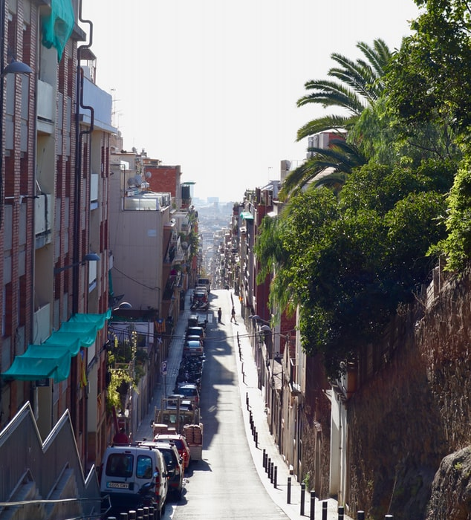
Augen auf der Straße - Barcelona
Mehr Effizienz, weil mehr Mitarbeiter Probleme in der Stadt sehen und erfassen
Besserer Service für die Bürger*innen und den Stadtrat von Barcelona
Höhere Lebensqualität
Weniger verlassene Fahrzeuge auf der Straße
Direkte wirtschaftliche Einsparungen für die Stadt (weniger Kontrolleur*innen insgesamt)
Höhere Kundenzufriedenheit
Bessere Überwachung der Stadt
Verbesserung der Indikatoren für die Instandhaltung der Stadt

Slide 49
Augen auf der Straße - Barcelona

Slide 50
Anhang.
Best Practices
Kampagnen zur Einhaltung der Vorschriften
Deutsche Bahn

Slide 51
Welche Kampagne gegen Falschparken funktioniert am besten?
Der Fall der Deutschen Bahn
Zum Zeitpunkt der Studie verwaltete die DB BahnPark 150 Parkplätze, die oft mit Ticketautomaten betrieben wurden.
Als Hauptslogan für eine Kampagne gegen Falschparken wurde gewählt: „Schwarzparken ist teuer!“, was nicht nur auf den persönlichen Verlust hinweist, wenn man ein Bußgeld bekommt, sondern auch auf die Kosten für die Gesellschaft, wenn man keinen solidarischen Beitrag leistet.
Dieser Slogan sollte in einer groß angelegten Kampagne verwendet werden. Das Problem dabei ist, dass eine solche Kampagne auch zahlungsbereite Kunden erreicht, die sich möglicherweise bedroht fühlen und die Kampagne als abschreckend oder feindselig empfinden.

Slide 52
Welche Kampagne gegen Falschparken funktioniert am besten?
Der Fall der Deutschen Bahn
Bestärkung des positiven Verhaltens
Danke für den Kauf eines Tickets
Negative Bestärkung
Seien Sie kein schwarzes Schaf!
Humor
Mein Navi kennt den Weg zum Parkscheinautomaten nicht

Slide 53
Welche Kampagne gegen Falschparken funktioniert am besten?
Der Fall der Deutschen Bahn
Die „bestärkende“ Kampagne wurde in Bezug auf alle abgefragten Wahrnehmungsaspekte positiv bewertet.
Positive Bewertung und Wirkung
Auch solche Kampagne sind Teil der Regeldurchsetzung
Bestärkung des positiven Verhaltens
Danke für den Kauf eines Tickets
Negative Bestärkung
Seien Sie kein
schwarzes
Schaf!
Humor
Mein Navi kennt den Weg zum Parkscheinautomaten nicht

Slide 54
Anhang.
Best Practices
Operation Enable - Dublin
Fokus auf das Parken für Behinderte

Slide 55
Operation Enable
Die Dubliner Polizei hat 2017 die „Operation Enable“ gestartet, um die Nutzung von Behindertenparkplätzen und Parkausweisen zu überwachen.
Genehmigungen, die unbefugte verwendet wurden, wurden beschlagnahmt und an die ausstellende Behörde zurückgegeben. Die Verkehrssünder wurden strafrechtlich verfolgt.
Die Aktion wurde durch eine Online-Kampagne in den sozialen Medien unterstützt, die auch im Fernsehen und Radio.
Die Kampagne wurde inzwischen auch außerhalb von Dublin erfolgreich durchgeführt.

Slide 56
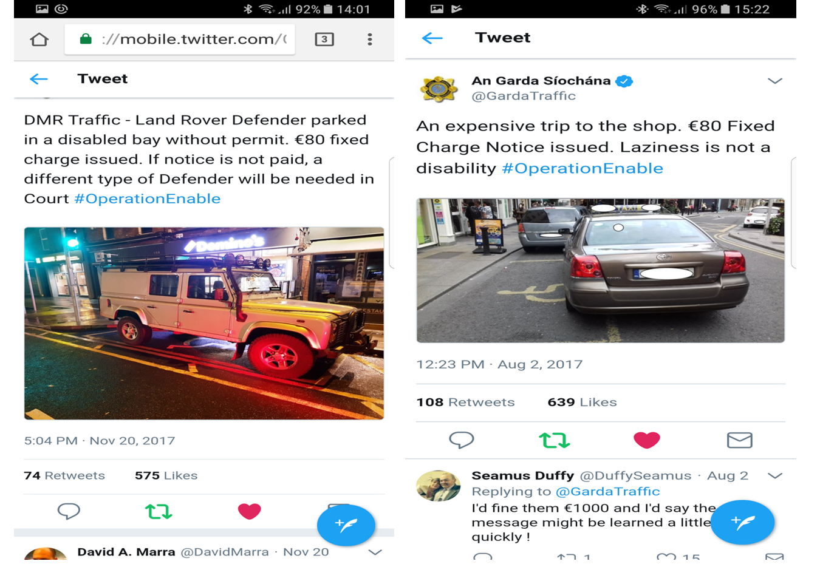

Slide 57


Danke sehr!
<Referent*in>
Kontaktinformationen
<Organisation>
<Adresse>
<E-Mail>
http://www.civitas.eu

